Slide 1
PHÒNG GIÁO DỤC VÀ ĐÀO TẠO QUẬN LONG BIÊN
TRƯỜNG TIỂU HỌC SÀI ĐÔNG
CHÀO MỪNG CÁC EM
ĐẾN VỚI TIẾT TIẾNG VIỆT
Giáo viên: Đào Thị Thúy

Slide 2
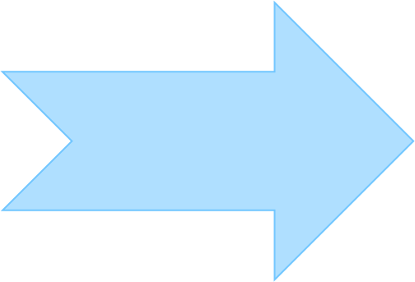
Bài
9
NGHE - VIẾT
Khủng long

Slide 3
Yêu cầu cần đạt
01
- Viết đúng cỡ chữ, sạch sẽ.
Hoàn thành các bài tập chính tả âm vần uya/uyu, iêu/ươu, uôc/uôt
02
03
- Rèn cho mình tính kiên trì và cẩn thận khi viết.

Slide 4
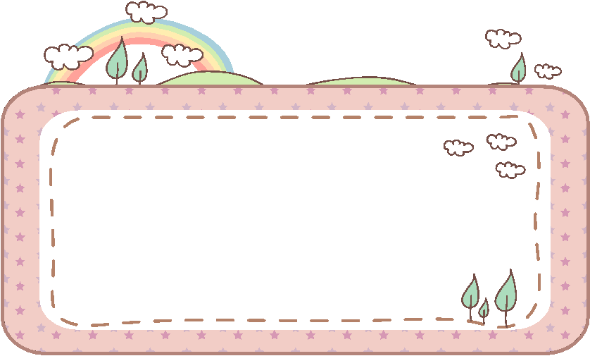
Khủng long
Chân khủng long thẳng và rất khỏe. Vì thế chúng có thể đi khắp một vùng rộng lớn để kiếm ăn. Khủng long có khả năng săn mồi tốt nhờ có đôi mắt tinh tường cùng cái mũi và đôi tai thính.
Trong đoạn văn có từ nào được viết hoa?

Slide 5
Các từ dễ viết sai
rộng
săn mồi
tinh tường
Khi viết đoạn văn cần chú ý điều gì?

Slide 6
VIẾT BÀI
Học sinh viết bài vào vở ô li

Slide 7
2. Chọn uya hoặc uyu thay cho ô vuông.
Đường lên núi quanh co, khúc kh .
Mẹ tôi thức kh dậy sớm làm mọi việc.
3. a.Nhìn hình, tìm từ ngữ chứa iêu hoặc ươu để gọi tên loài vật.
b. Nhìn hình, tìm từ ngữ chứa uốc hoặc uôt để gọi tên loài vật.
uỷu
uya
diều hâu
đà điểu
hươu nai
1
2
3
con chuột
bạch tuộc
chim cuốc

Slide 8
Yêu cầu cần đạt
01
- Viết đúng cỡ chữ, sạch sẽ.
Hoàn thành các bài tập chính tả âm vần uya/uyu, iêu/ươu, uôc/uôt
02
03
- Rèn cho mình tính kiên trì và cẩn thận khi viết.

Slide 9
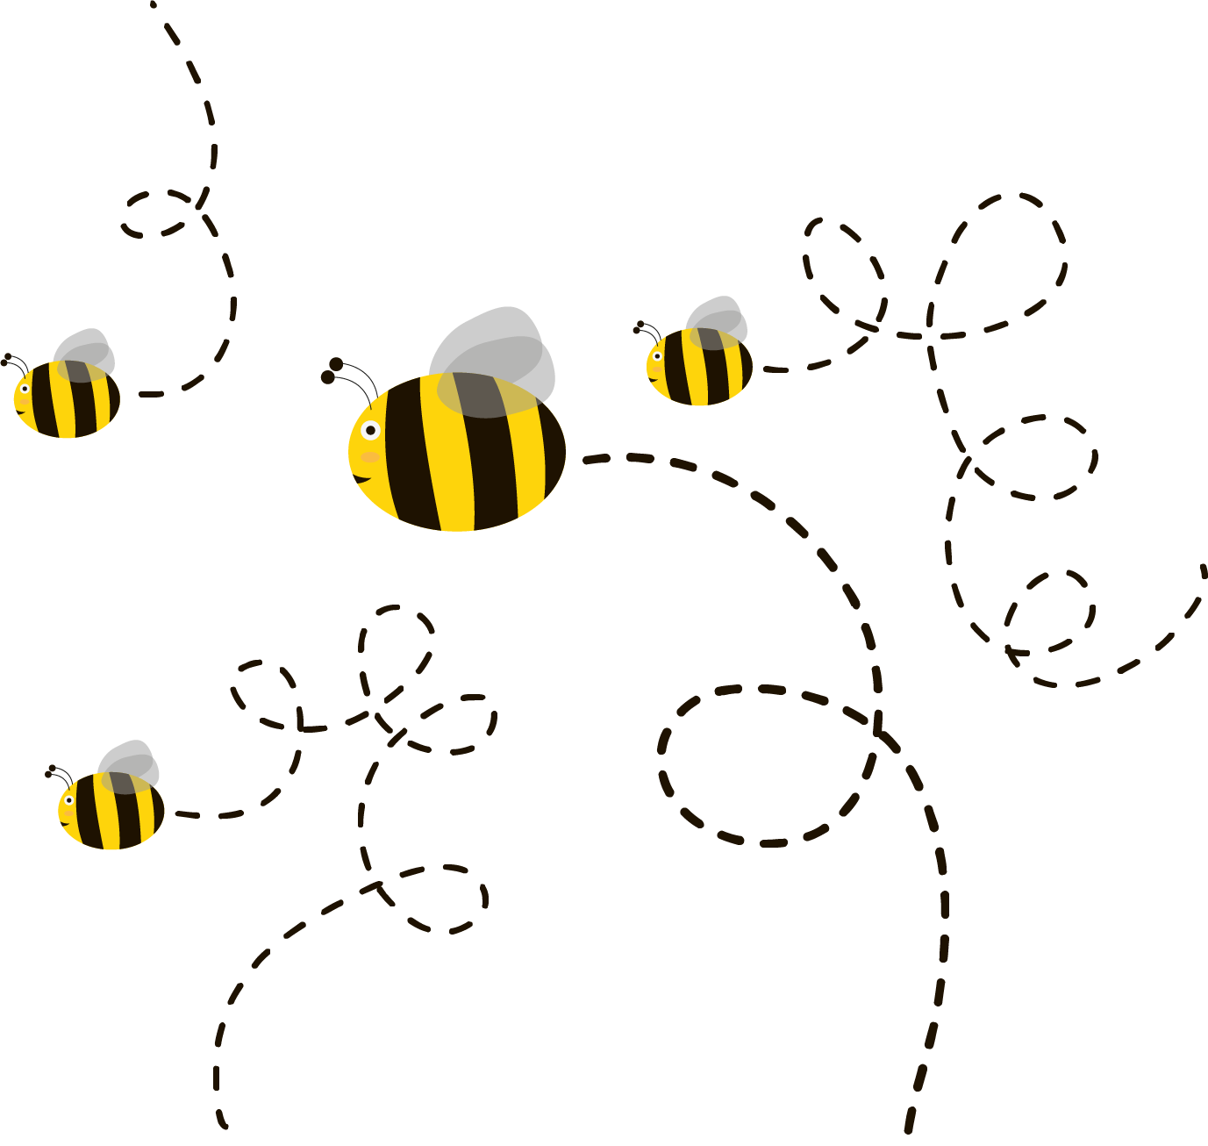
Củng cố,
dặn dò

Slide 10
Vận dụng
Hôm nay, con học bài gì ?
Sau bài học, con cảm nhận thế nào ?

Slide 11
Định hướng tiếp theo
Về nhà đọc và trả lời bài.
Xem bài: MRVT về muông thú; Dấu chấm, dấu chấm hỏi, dấu chấm than/ tr.41

Slide 12
CHÀO TẠM BIỆT
CÁC CON!

